Slide 1

Машинное Обучение
Лекция 2.07
Введение в базовые основы Промпт Инжениринга
Докладчик
Долганов Антон

Slide 2

Ранее в Машинном Обучении
.
Про токенизацию
Byte-Pair Encoding
Внимание Attention
Key, Query, Value
Multi-Head attention
Transformers
Encoder-Decoder (оригинал для перевода)
Masked Attention, Positional Encoding
Encoder (пропускаем данные через Внимание)
Семейство BERT
Decoder («просто» генерируем текст)
Семейство GPT

Slide 3
Copilot
.
https://devsday.ru/blog/details/49410

Slide 4
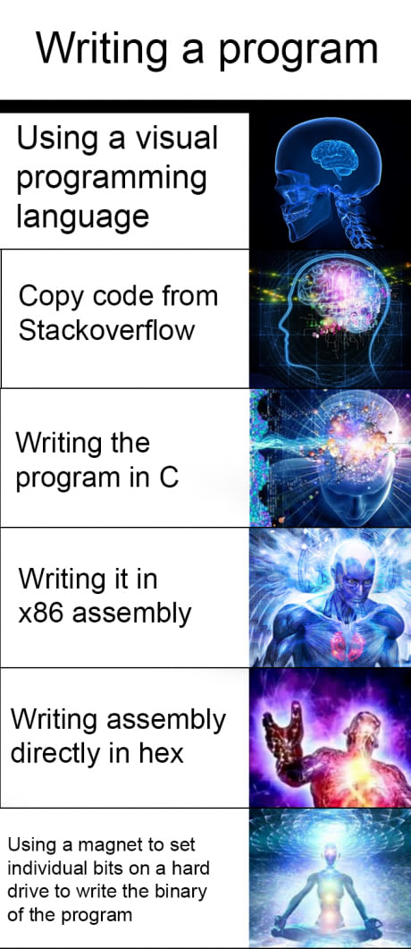
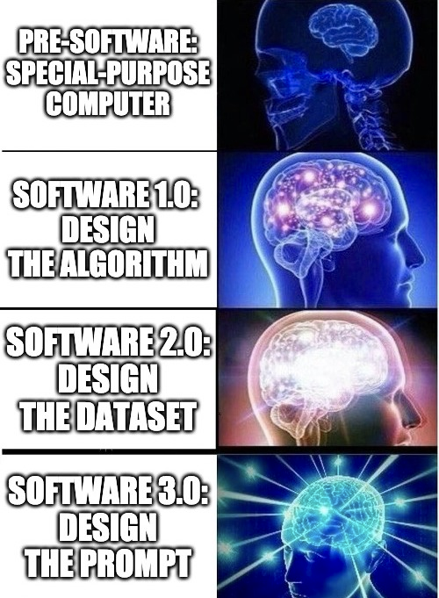
Yet Another Уровень Абстракции?
.

Slide 5
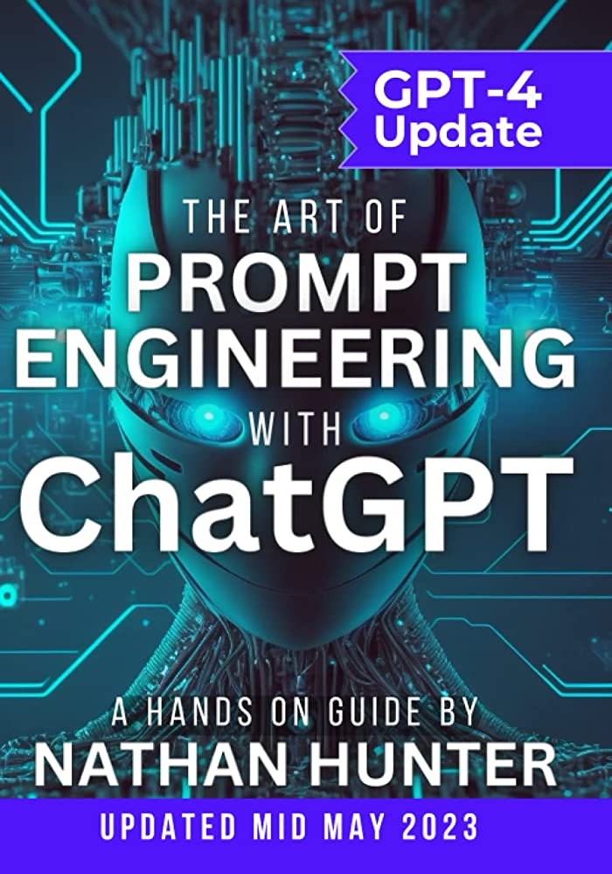
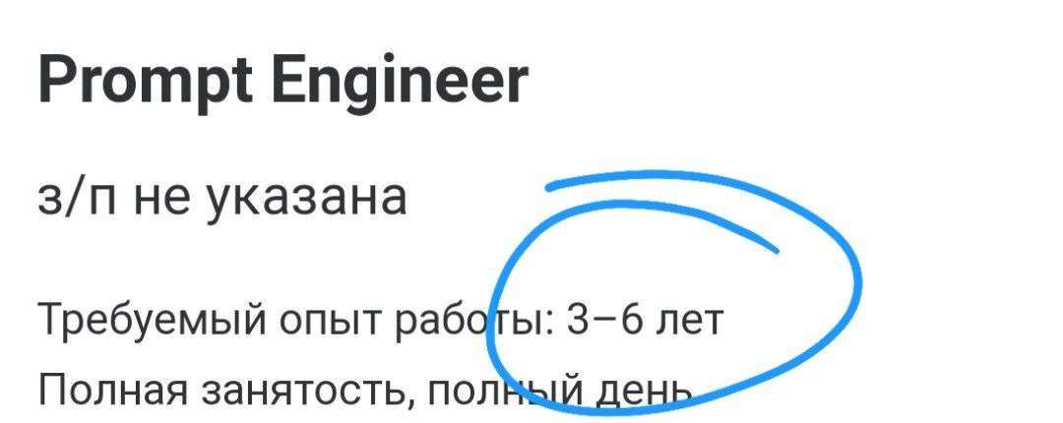
Как обычно нужно было учиться еще вчера
.

Slide 6
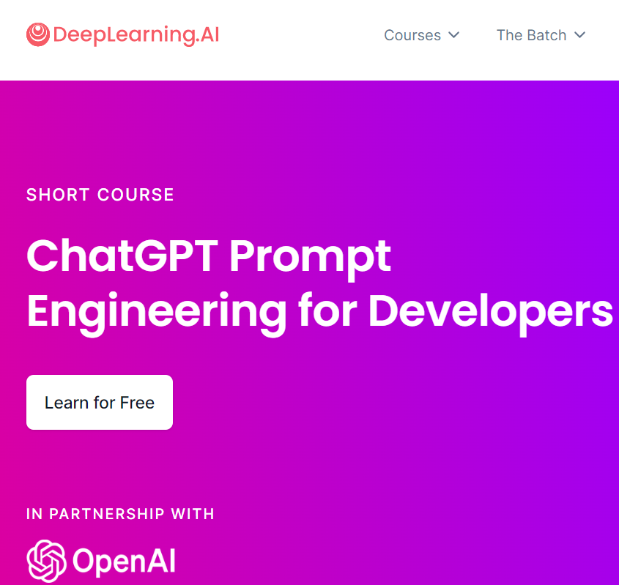
Условно полезное
.
ChatGPT Prompt Engineering for Developers
https://www.deeplearning.ai/short-courses/chatgpt-prompt-engineering-for-developers/
Prompt Engineering Guide
https://github.com/dair-ai/Prompt-Engineering-Guide

Slide 7
Некая База
.
Принцип 1: «Нормально проси – Нормально будет»
Используйте разделители в тексте чтобы структурировать информацию в промпте ({}, <>, “““””” )
Конкретизируйте как должен выглядеть выход (json, html, просто ответ «да»/«нет»
Просите не только делать ответ, а сначала просите проверить некоторые условия
Дайте модели примеры как надо выполнить задачу (few-shot learning)

Slide 8
Некая База
.
Принцип 2: «Это всего лишь модель которая предсказывает следующий токен, а не ИИ уровня СкайНет»
Указывайте конкретные шаги, которые вы ожидаете что она сделает
Просите модель сначала самой решить задачу, а потом давать оценку правильности / неправильности
Модель может уверенно обманывать «галлюцинировать»
Во избежание можете сначала попросить «давай только корректную информацию»
Готовьтесь к Итеративному процессу работы

Slide 9
Немного примеров
.
Write a small intro to workshop aimed for a beginner students. The topic of workshop is a swift introduction to Python, in particular Pandas and scikitlearn libriaries . Last part of the workshop will be devoted to image generation using Stable Diffusion
Welcome to our beginner's workshop on Python! In this workshop, we will provide you with a swift introduction to Python, one of the most popular programming languages today. We will focus on two essential libraries, Pandas and scikit-learn, which are widely used for data analysis and machine learning.
By the end of this workshop, you will have a good understanding of how to use these libraries to perform data analysis and build machine learning models. Additionally, we will also explore the Stable Diffusion library and learn how to generate images using it.
Whether you are a complete beginner or someone who has some basic knowledge of Python, this workshop is designed to help you get started with these essential libraries and take your skills to the next level. So, let's dive in and explore the exciting world of Python together!
Rewrite part about stable diffusion with more catchy style
But wait, there's more! We'll also be exploring the Stable Diffusion library and learning how to generate stunning images with it. Get ready to unleash your creativity and produce mesmerizing visuals that will leave your audience in awe. With Python and Stable Diffusion, the possibilities are endless. Join us on this journey and let's bring your artistic vision to life!

Slide 10
Немного примеров
.
Добро пожаловать на наш мастер-класс для начинающих по Python! На этом семинаре мы познакомим вас с Python, одним из самых популярных сегодня языков программирования. Мы сосредоточимся на двух важных библиотеках, Pandas и scikit-learn. К концу этого семинара вы будете хорошо понимать, как использовать эти библиотеки для анализа данных и построения моделей машинного обучения.
Независимо от того, являетесь ли вы полным новичком или имеете некоторые базовые знания Python, этот семинар предназначен для того, чтобы помочь вам начать работу с этими важными библиотеками и вывести свои навыки на новый уровень. Итак, давайте погрузимся и исследуем захватывающий мир Python вместе!
Но подождите, это еще не все! Мы также изучим библиотеку Stable Diffusion и научимся создавать с ее помощью потрясающие изображения. Приготовьтесь раскрыть свой творческий потенциал и создать завораживающие визуальные эффекты, которые вызовут трепет у вашей аудитории. С Python и Stable Diffusion возможности безграничны. Присоединяйтесь к нам в этом путешествии, и давайте воплотим ваше художественное видение в жизнь!

Slide 11
Трансформеры в NLP. Долганов Антон Юрьевич
.
Вопросы, пожелания, предложения
?????????

